Slide 1
MVC那点事儿
zimyuan
2016年01月10日

Slide 2
目录
1
MVC简介
2
观察者模式
3
MVC的组成
4
MVP & MVVM
5
Q&Ａ

Slide 3
01 / MVC简介
图形用户界面（Graphical User Interface，简称GUI）是指采用图形方式显示的计算机操作用户界面。与早期计算机使用的命令行界面相比，图形界面对于用户来说在视觉上更易于接受。
做GUI应用程序开发或多或少都会涉及到MVC，MVP和MVVM这些名词，但是大部分人对于何为MVC，MVP和MVVM并不清楚。

Slide 4
01 / MVC简介
MVC的起源
1. MVC设计模式是trygve reenskaug在研究Smalltalk-80 （1979年）期间设计出来的。
2. 1995年出版的《设计模式-可复用面向对象软件的基 础》继续对MVC进行了深入的阐述，在推广使用 MVC方面起到了巨大的作用。

Slide 5
01 / MVC简介
为什么需要MVC
1. 面条式代码（Spaghetti code）是软件工程中反面模 式的一种[1]，是指一个代码的控制结构复杂、混乱而 难以理解[2]，尤其是用了很多GOTO、例外、线程、 或其他无组织的分歧架构。结构化程序设计可避免面 条式代码的出现。

Slide 6
01 / MVC简介
为什么需要MVC
GUI应用程序的特点是提供用户可视化的操作界面，这个界面提供数据和信息。用户在界面上的操作会引起数据变更以及相应的界面信息同步。
对于Web前端的GUI编程来说，如果按照传统的开发方式，一个页面可能对应了一个脚本，这个脚本完成了整个“应用”的功能，包括Ajax数据请求，页面数据渲染和处理用户输入等。随着版本迭代，没有合理划分结构，很容易就产生了面条式代码。

Slide 7
02 / 观察者模式
定义
一个或者多个观察者对目标的状态感兴趣，他们通过将自己依附在目标对象上以便注册所感兴趣的内容。目标状态发生改变并且观察者可能对这些改变感兴趣，就会发送一个通知消息，调用每个观察者的更新方法，当观察者不再对目标感兴趣的时候，他们可以简单的将自己从中分离。

Slide 8
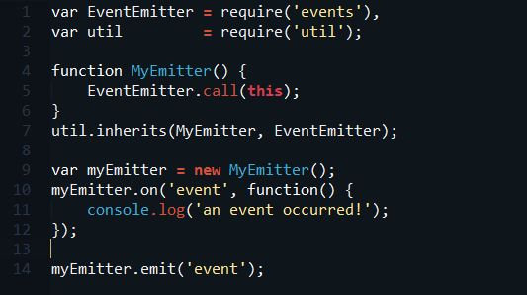
02 / 观察者模式
Nodejs中的观察者模式

Slide 9
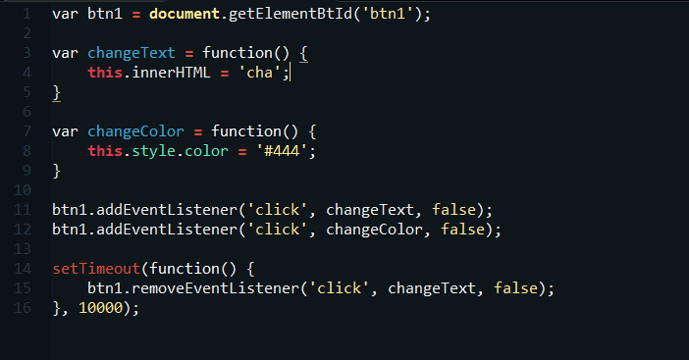
02 / 观察者模式
Web前端中的观察者模式

Slide 10
02 / 观察者模式
优点
  利用事件机制解耦复杂业务逻辑
  移除被广为诟病的深度callback嵌套问题
  将串行等待变成并行等待，提升多异步协作场景下的执行效率
常用第三方模块
  eventproxy： https://www.npmjs.com/package/eventproxy
  EventEmitter2：https://github.com/asyncly/EventEmitter2

Slide 11
03 / MVC的组成
Model
  Model管理应用程序的数据。Model不涉及用户界面，也不涉及表示层，而是代表应用程序可能需要的独特形式的数据。
  当Model改变的时候，它会通知它的观察者（View），这样它们就可以相应作出改变。
  Model内置的功能在不同的框架中各不相同，但他们通常支持属性验证。
  Model一般也支持持久化（比如Backbone）。

Slide 12
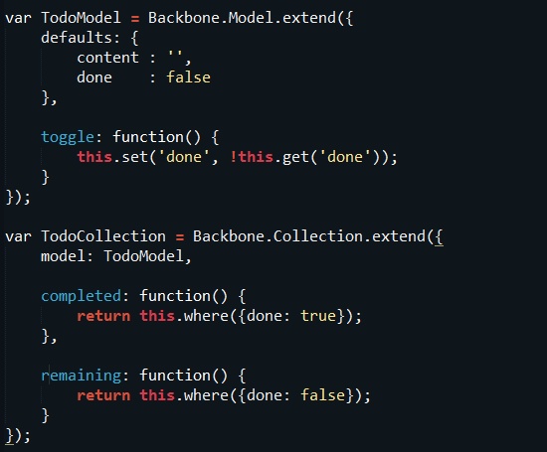
03 / MVC的组成
Model -- 以Backbone为例子

Slide 13
03 / MVC的组成
View
  View是Model的可视化表示，表示当前状态的刷选视图，在Javascript里面，View是关于构建和维护一个DOM元素。
  设计模式相关的文章通常认为View是“愚蠢的”，因为他们对于Model和Controller的了解是有限的。
  View没有责任去了解下一步应该做什么，它依赖于一个Controller（控制器）来为它做这个决定。

Slide 14
03 / MVC的组成
Controller
  Controller是Model和View的中介，当用户操作View的时候，它通常负责更新Model。
  Controller在MVC中扮演一个角色：View策略模式的简易化。在策略模式方面，View将其判断力委托给Controller进行操作，这是策略模式的工作原理。当View认为合适的时候，View可以委托Controller来处理用户事件。当View认为合适的时候，也可以委托Controller来处理Model更改事件。

Slide 15
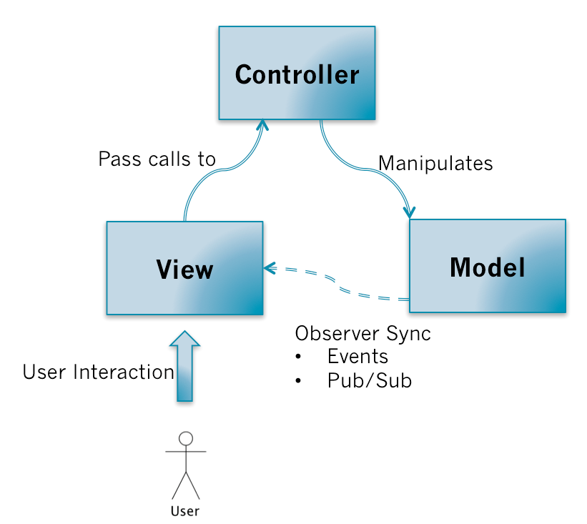
03 / MVC的组成
MVC的调用关系

Slide 16
04 / MVP
MVP（模型-视图-表示器）
MVP是MVC设计模式的一种衍生模式，专注改进表示逻辑。

Slide 17
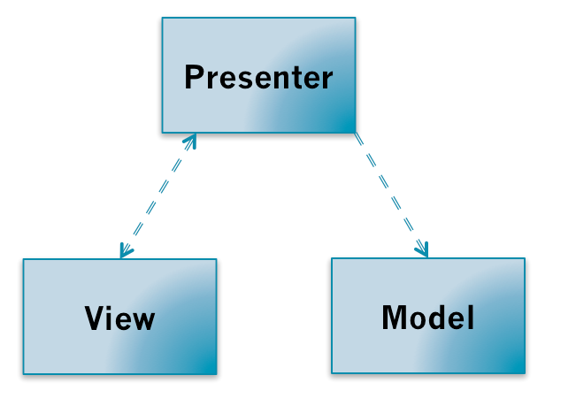
04 / MVP
MVP的依赖关系

Slide 18
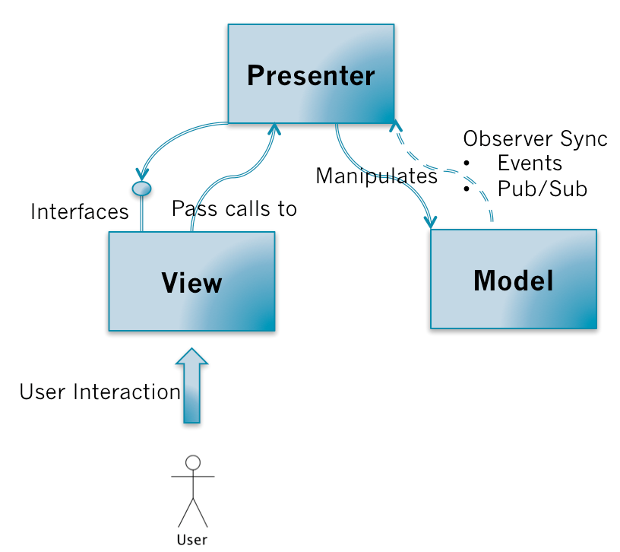
04 / MVP
MVP的调用关系

Slide 19
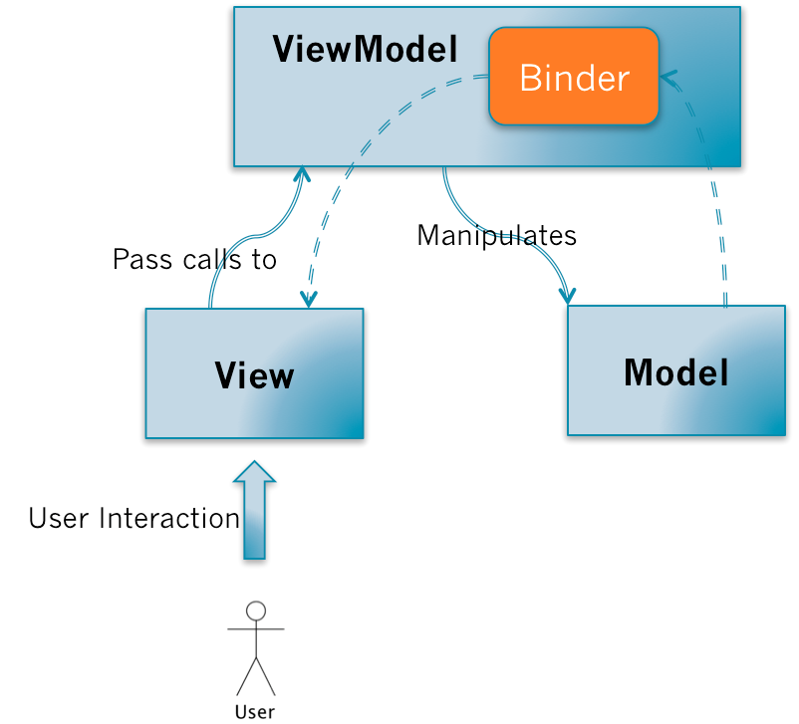
04 / MVVM
MVVM（模型-视图-视图模型）
  MVVM是一种基于MVP和MVC的架构模式，它视图更清晰地将用户界面（UI）开发从应用程序的业务逻辑与行为中分离。
  为此很多这种模式的实现都要利用声明式数据绑定来将View工作从其他层分离

Slide 20
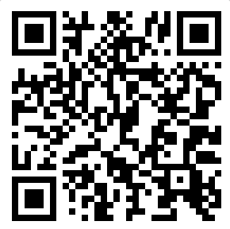
05 / Q&A
Demo Github地址：
https://github.com/yuanzm/MVM-demo

Slide 21
·
谢谢聆听

